Slide 1

Proceso de actualización del Plan y la Agenda de Competitividad de Risaralda
Propuesta metodológica para la priorización de proyectos del PRCI 2032 y ADCI
Mesas Sectoriales
4 de agosto de 2022

Slide 2
OBJETIVO DE LA REUNIÓN
Presentar la propuesta metodológica para la priorización de los proyectos definidos por cada uno de los sectores en el marco de la actualización de la Agenda Departamental de Competitividad e Innovación.

Slide 3
ORDEN DEL DIA
Actividad | Hora inicio | Hora Fin
1. Saludo e instalación | 2:00 p.m. | 2:05 p.m.
2. Presentación PPI propuestos | 2:05 p.m. | 2:20 p.m.
3. Presentación resultados de la valoración de brechas por parte del Comité Técnico de la CRC | 2:20 p.m. | 2:30 p.m.
4. Transferencia de metodología de priorización (matriz de priorización) | 2:30 p.m. | 3:30 p.m.
5. Plan de acción y cronograma | 3:30 p.m. | 3:45 p.m.
6. Proposiciones y varios | 3:45 p.m. | 4:00 p.m.

Slide 4
1. Saludo e instalación

Slide 5
2. Presentación PPI´s propuestos

Slide 6
Balance PPI´s propuestos
Sector | No PPI´s propuestos en las mesas | No. PPI´s propuestos en las fichas
Agroindustria | 20 | 14
Comercio | 18 | 0
Industrias 4.0 | 28 | 9
Metalmecánica | 11 | 1
Salud | 12 | 1
Moda | 25 | 4
Turismo | 9 | 7
Educación | 0 | 3
Internacionalización | 4 | 1
Industrias Creativas | 24 | 7
Social | 31 | 5
CTI | 27 | 6
Infraestructura y Logística | 38 | 6
Medio Ambiente | 14 | 6
TOTAL | 261 | 70

Slide 7
3. Presentación resultados de la valoración de brechas por parte del Comité Técnico de la CRC

Slide 8
Metodología de trabajo
1. Cada integrante del Comité Técnico haciendo uso de la herramienta tecnológica “MENTI” realizó la valoración de cada uno de los indicadores, de tal manera que permitió obtener al final una priorización de brechas como insumo para el planteamiento de los PPI´s.
2. Se realizó la valoración de acuerdo con la Matriz IGO, en el marco de la metodología del DNP de cierre de brechas, con una escala de 0 a 10 y teniendo en cuenta los siguientes criterios de valoración:
Criterio de valoración | Descripción | Descripción de la escala
Importancia | Pertinencia de la brecha frente al futuro del sector | 9 - 10: Muy importante 6 - 8: Importante 3 - 5. Poco importante 0 - 2 : Sin importancia
Gobernabilidad | Es el control o dominio que los actores del departamento pueden tener sobre la gestión de la brecha y el planteamiento de acciones que permitan su cierre | 9 - 10: Fuerte 6 - 8: Moderado 3 - 5: Débil 0 - 2: Nulo

Slide 9
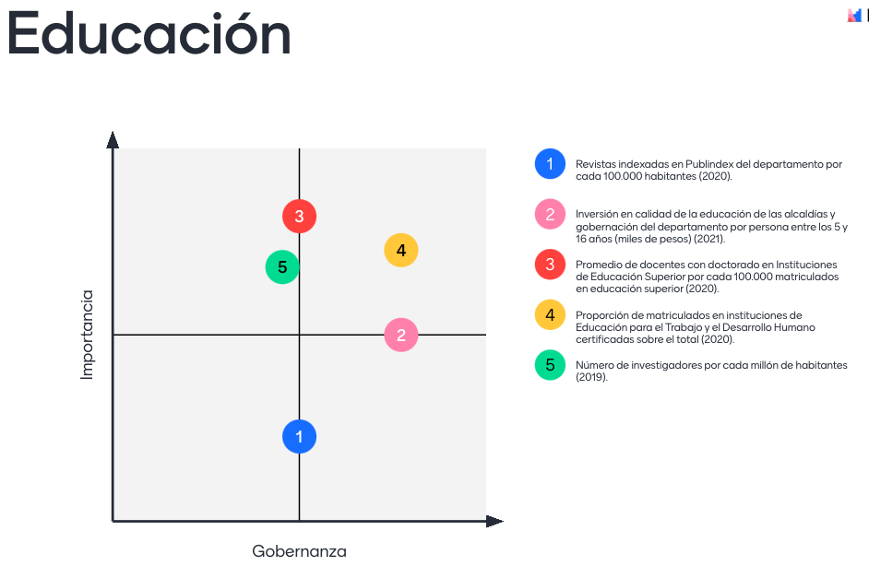
Metodología de trabajo
2. Se realizará la valoración de acuerdo con la Matriz IGO con una escala de 0 a 10:
10
Importancia alta – gobernabilidad baja
Importancia alta – gobernabilidad alta
Requieren de acciones estratégicas para ser ejecutadas en conjunto con las entidades que pueden incidir sobre las brechas, sin embargo no se tiene la gobernabilidad total
“Retos”
Requieren acciones estratégicas de ejecución inmediata
“Atención Inmediata”
C - 3
C - 4
5
Importancia
Importancia baja – gobernabilidad baja
Importancia baja – gobernabilidad alta
En observación y monitoreo
“Menos importantes”
Se resuelven con decisiones (no requieren acciones estratégicas)
“Menos urgentes”
C - 1
C - 2
0
5
10
Gobernabilidad

Slide 10
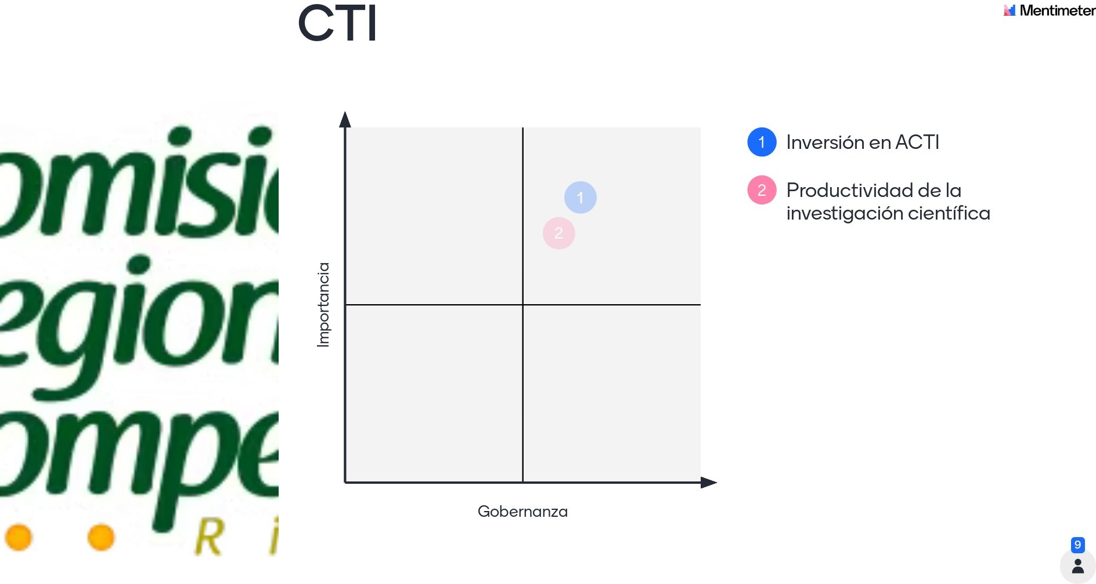

Slide 11
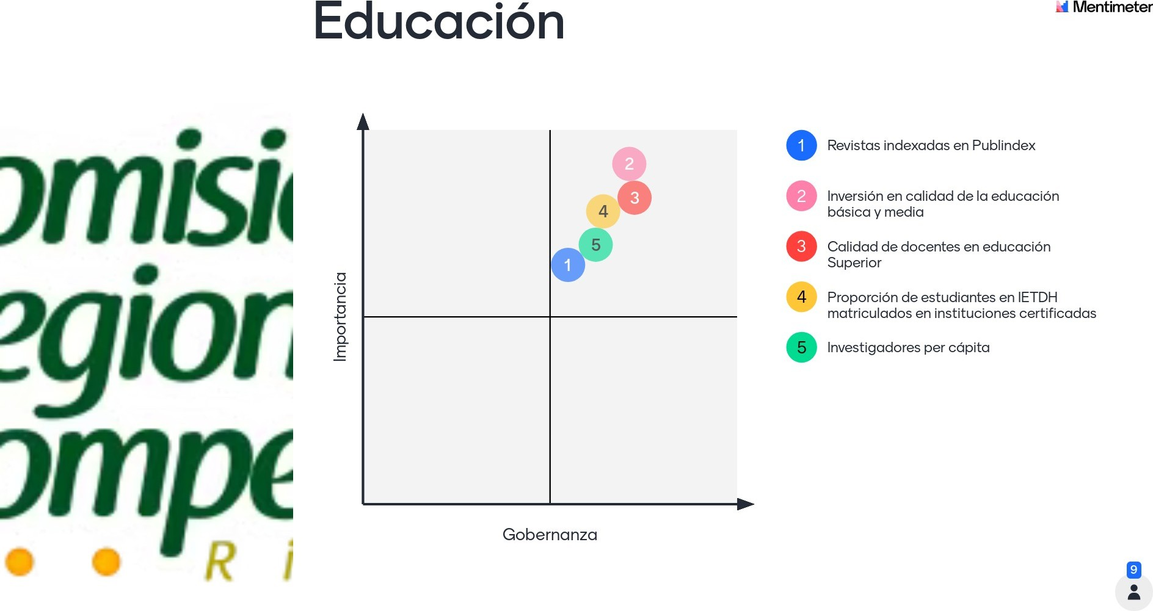

Slide 12
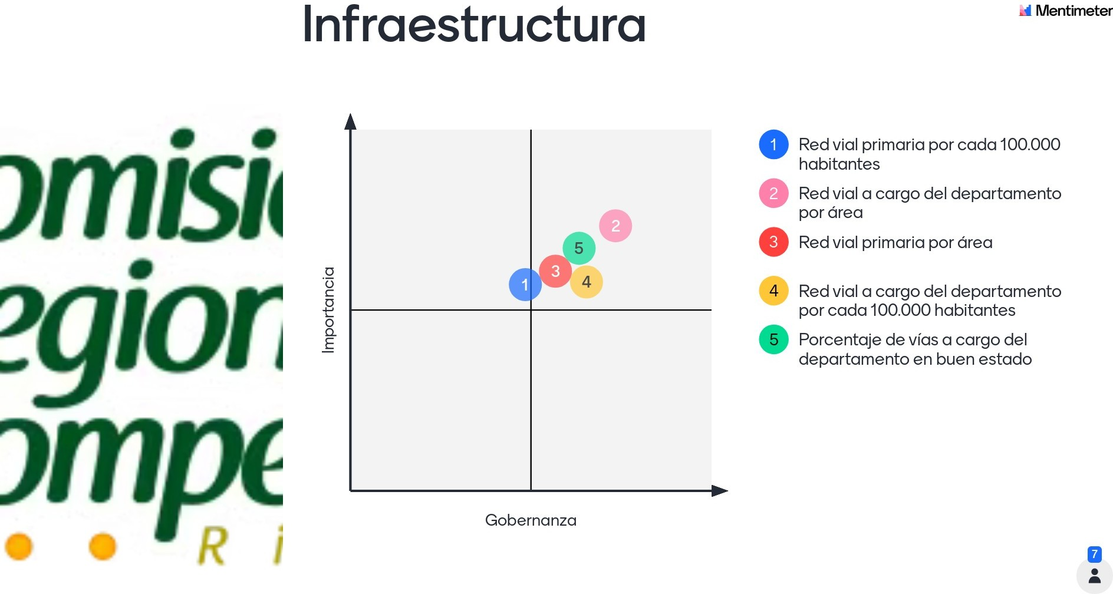

Slide 13
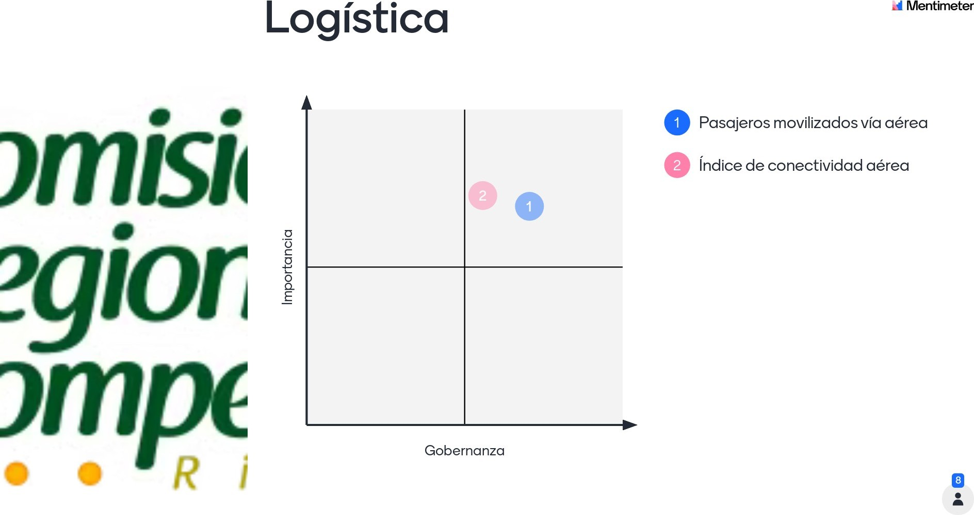

Slide 14
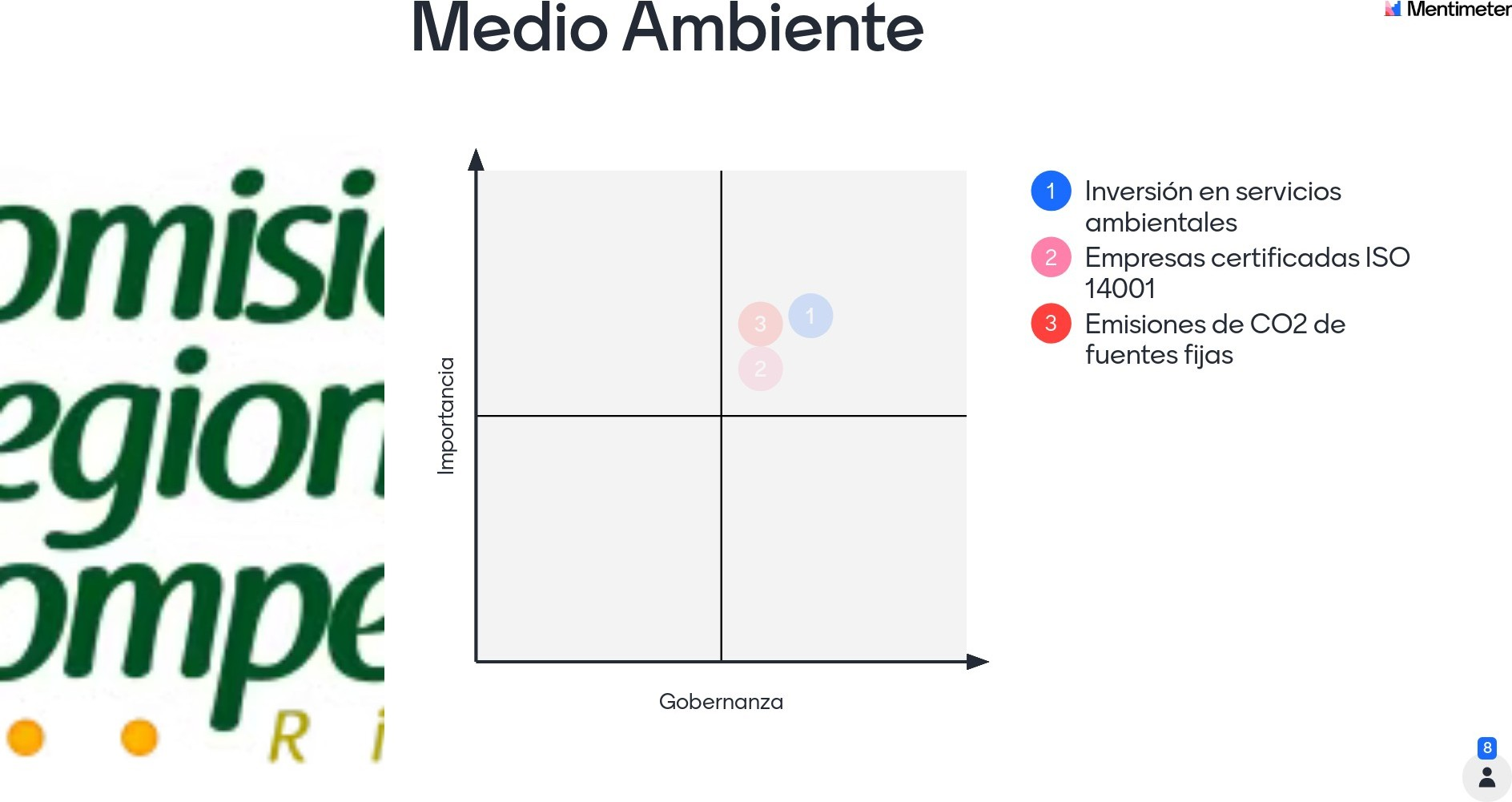

Slide 15


Slide 16
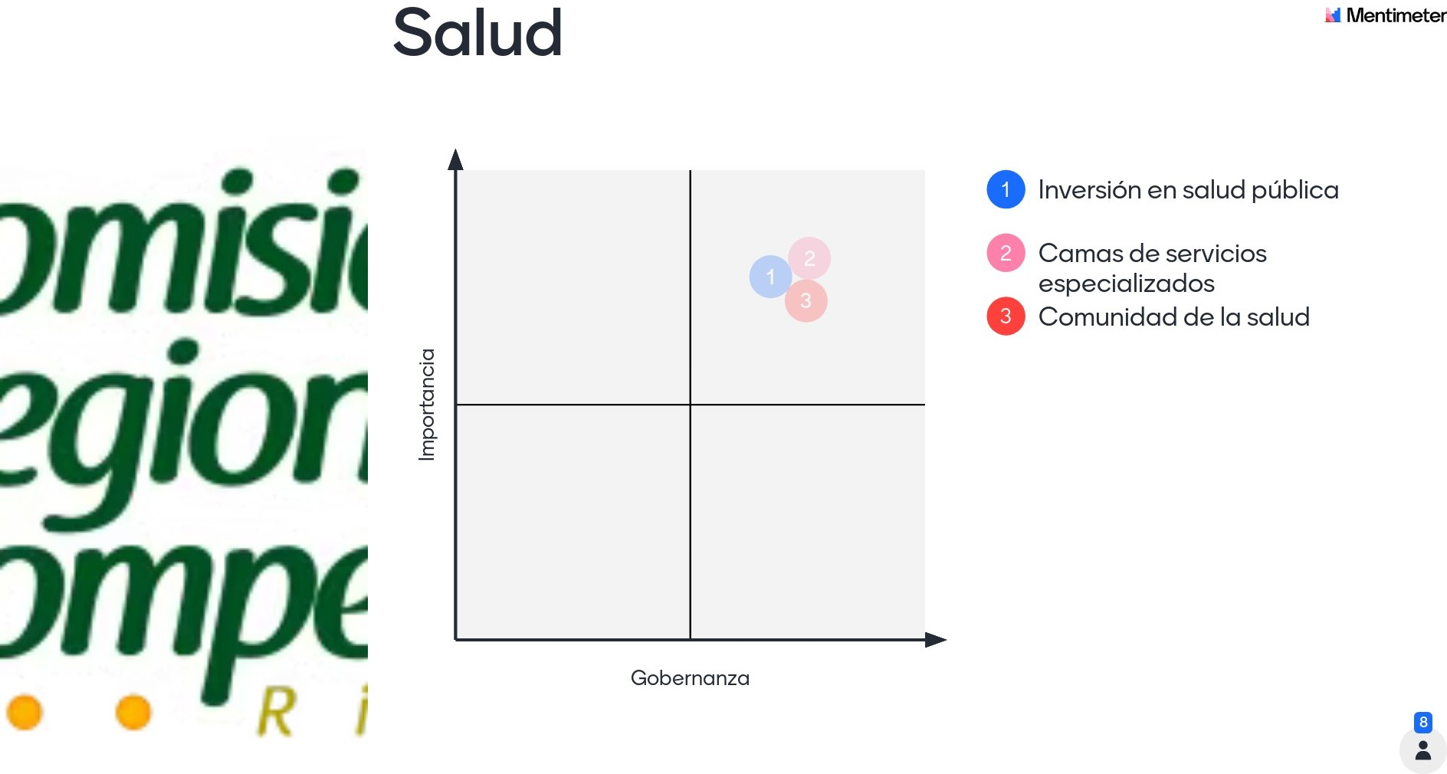

Slide 17
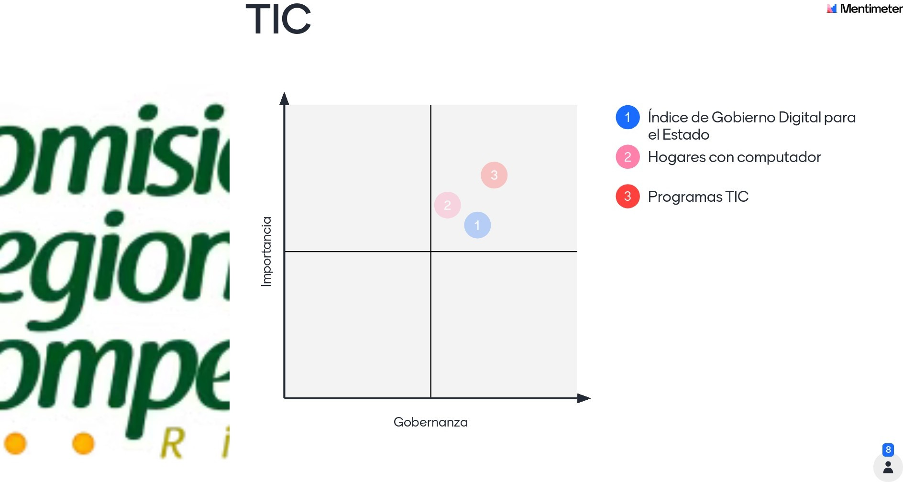

Slide 18
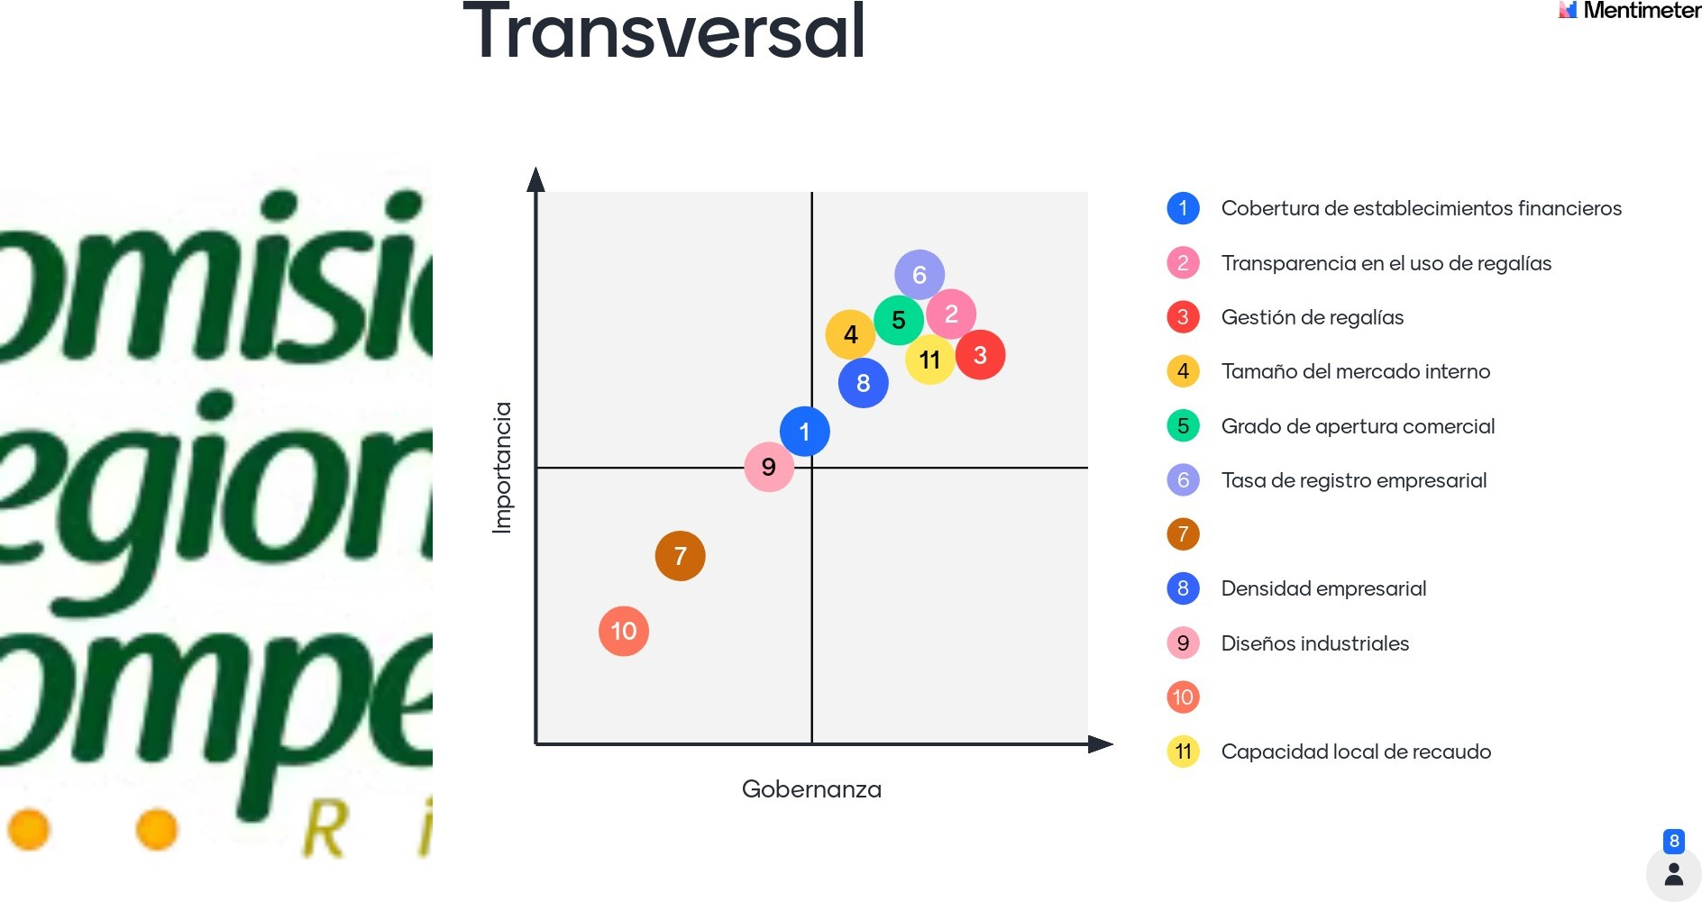

Slide 19
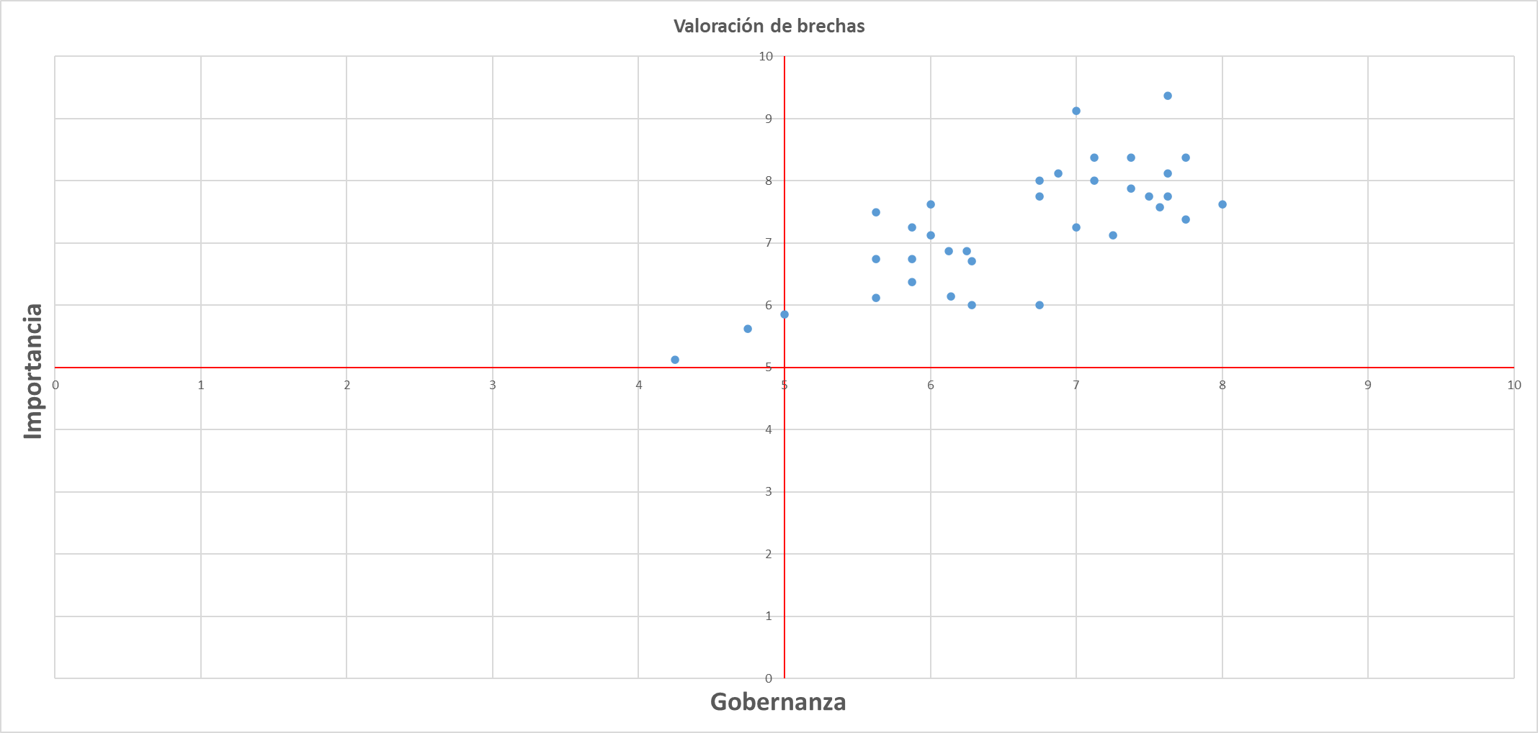
Resultados consolidados.

Slide 20

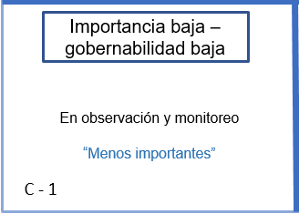
Resultados indicadores cuadrante 1
No su ubicaron brechas en este cuadrante

Slide 21

Resultados indicadores cuadrante 2
No su ubicaron brechas en este cuadrante

Slide 22
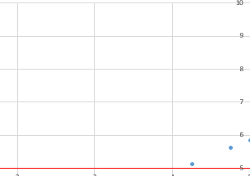
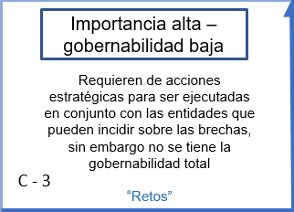
Resultados indicadores cuadrante 3
FIN-1-1 Cobertura de establecimientos financieros Transversal
INS-2-2 Capacidad local de recaudo Transversal

Slide 23
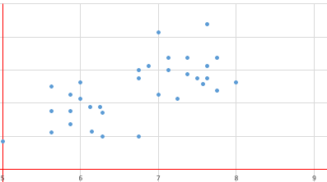
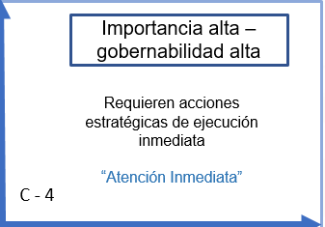
Resultados indicadores cuadrante 4

Slide 24
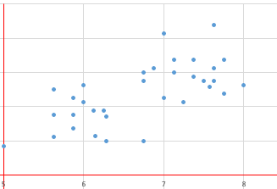
Resultados indicadores cuadrante 4

Slide 25
4. Transferencia de metodología de priorización (matriz de priorización)

Slide 26

Criterios definidos para la priorización
1. Desde la CRC, se han definido los siguientes criterios para la priorización de los proyectos de los diferentes sectores, con el propósito de contribuir de manera directa e impactar en mayor medida, en la competitividad departamental.
Criterio de priorización | Variable
Cierre de brechas | Relación con las brechas priorizadas de los cuadrantes C-3 y C-4
Coherencia con los Planes de Desarrollo | Contribución de la PPI, a los Planes de Desarrollo municipales y departamental.
Nivel de madurez de la PPI. | Fase 1: Perfil Fase 2: Prefactibilidad Fase 3: Factibilidad
Cobertura | Impacto y alcance respecto al número de beneficiarios posibles del proyecto
Número de instituciones articuladas | Entidades de la cuadruple hélice, que participan en la ejecución del proyecto. (Academia, empresa, estado, sociedad civil)
Fueron distribuidos de acuerdo a la importancia de los criterios, el peso porcentual por el Comité Técnico.
(Se distribuyeron 100 puntos entre todas las variables).

Slide 27
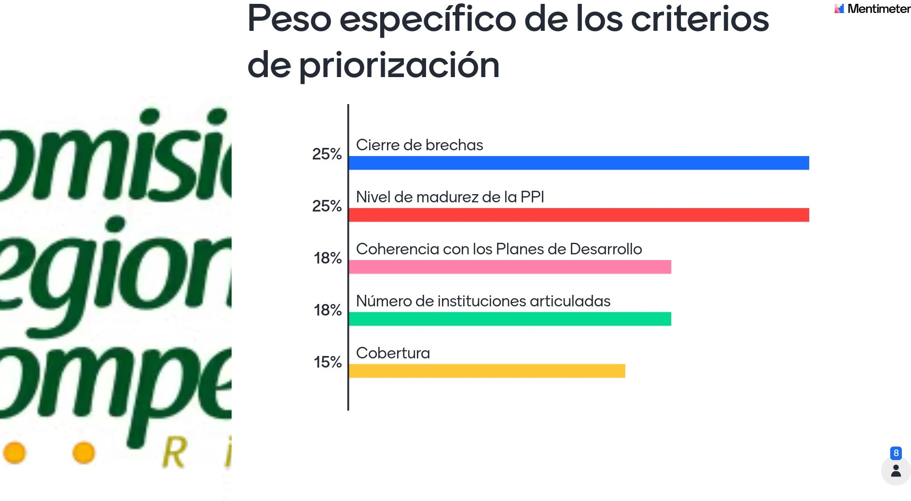
25,0%
25,0%
17,5%
17,5%
15,0%

Slide 28
Variables de priorización
Ver Matriz de priorización de proyectos
En las mesas sectoriales se espera abordar la valoración de los criterios, bajo la siguiente dinámica (Ejemplo):
Criterio de priorización | Variable
Cierre de brechas (25,0%) | PPI que aporte a 1 brecha C-3 o C-4: 5 puntos PPI que aporte a 2 brechas C-3 o C-4: 10 puntos PPI que aporte a 3 o más brechas C-3 o C-4: 20 puntos.
Coherencia con los Planes de Desarrollo (25,0%) | Contribución de la PPI, a un (1) Plan de Desarrollo: 5 puntos Contribución de la PPI, a las metas de dos (2) a tres (3) Planes de Desarrollo: 10 puntos Contribución de la PPI, a las metas de cuatro (4) o más Planes de Desarrollo: 20 puntos
Nivel de madurez de la PPI (17,5%) | Fase 1 - Perfil: 5 puntos Fase 2 - Prefactibilidad: 10 puntos Fase 3 - Factibilidad: 20 puntos
Cobertura (17,5%) | Cobertura del proyecto frente a los beneficiarios posibles en los municipios del Dpto: De uno (1) a tres (3) municipios: 5 puntos De tres (3) a cinco (5) municipios: 10 puntos Seis (6) municipios o más: 20 puntos
Número de instituciones articuladas (Academia – Empresa – Estado – Sociedad Civil) (15,0%) | Un actor de la cuádruple hélice: 5 puntos Dos actores: 10 puntos Tres actores: 15 puntos Todos los actores: 20 puntos

Slide 29
Entregables:
Matriz en Excel de priorización de PPIs diligenciada
Listado de asistencia participantes mesa sectorial para priorización
Registro fotográfico
Acta de reunión de la mesa sectorial.
Insumos:
https://www.crcrisaralda.org/plan-regional/

Slide 30
5. Plan de acción y cronograma
Actividad | Fecha
Fecha de entrega | 16 de agosto de 2022
Socialización PPIs ante bloque Parlamentario | 19 de agosto de 2022
Consolidación ADCI | Agosto de 2022
Libro Plan Regional de Competitividad e innovación – Prospectiva 2032 | Diciembre de 2022

Slide 31
6. Proposiciones y varios

Slide 32
Síguenos en la página
https://www.crcrisaralda.org/
¡GRACIAS!

